Slide 1

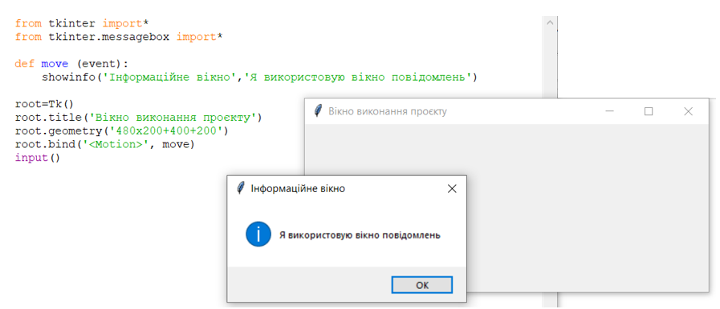
Інформатика
Сьогодні
Урок
№25-27
Події, обробники подій. Вікно повідомлень і його використання. Проєктна групова робота. Практична робота № 4. «Проєкти для змінення значень властивостей вікна. Використання вікна повідомлень»

Slide 2






Сьогодні
14.12.2024
Правила поведінки в кабінеті інформатики

Slide 3
Сьогодні
14.12.2024
Повідомлення теми і мети уроку
Сьогодні на уроці ми з вами:
розглянемо події, що можуть відбуватися з вікном;
поговоримо про обробники події та обробники подій з вікном;
дізнаємось, що таке вікна повідомлень;
навчимося створювати віконні проєкти з використанням подій та їх обробників.

Slide 4

Сьогодні
14.12.2024
Пригадайте
Що таке підпрограма?
Яка підпрограма називається функцією, а яка процедурою?
Що таке аргументи функції, результати функції?
Як викликається функція на виконання?
Які властивості вікна ви знаєте? Як ви можете змінити їх значення?

Slide 5

Сьогодні
14.12.2024
Поміркуйте
Які події можуть відбуватися з вікном проєкту під час його виконання?
Що може відбуватися з вікном у результаті настання певної події?

Slide 6
Сьогодні
14.12.2024
Події та їх обробники
З вікном під час виконання віконного проєкту можуть відбуватися події.
Такими подіями, наприклад, можуть бути:
Click (англ, click - клацання) - вибір будь-якої точки вікна;
DblClick (англ, double — подвійний) - подвійне клацання в будь-якій точці вікна;
Close (англ, close - закрити) - закривання вікна;
MouseMove (англ, mouse move - переміщення миші) - переміщення вказівника в межах вікна виконання проєкту та інші.
Create (англ, create - створення) - створення вікна;
KeyPress (англ, key press - натиснення клавіші) - натиснення будь-якої клавіші на клавіатурі;

Slide 7

Сьогодні
14.12.2024
Події та їх обробники
З будь-якою подією, яка може відбутися з вікном, можна пов’язати підпрограму, яка буде виконуватися одразу після настання цієї події. Така підпрограма називається обробник події. У проєкті можуть бути кілька обробників різних подій.

Slide 8
Сьогодні
14.12.2024
Події та їх обробники
Підпрограма, яка пов’язана з певним об’єктом, називається методом цього об’єкта. У мові Python подію з вікном пов’язують з підпрограмою - обробником цієї події, використовуючи метод bind (англ, bind - в’язати, пов’язувати).
У загальному вигляді команда пов’язування події з вікном, ім’я якого root, з обробником цієї події має такий вигляд:
root.bind(‘<подія>’, <ім’я_обробника_події>)

Slide 9
Сьогодні
14.12.2024
Події та їх обробники
Позначення у мові Python деяких подій, які можуть відбутися з вікном, наведено в таблиці.
Подія | Позначення на мові Python
Click - клацання лівої кнопки миші | <Button-1> або <1>
DbICIick - подвійне клацання лівої кнопки миші | <Double-Button-1> або <Double-1>
MouseMove - рух вказівника в межах вікна | <Motion> (англ. motion - рух)
KeyPress - натискання будь-якої клавіші на клавіатурі | <KeyPress>
Create - створення вікна | <Expose> (англ. expose - розкривати)
Close - закривання вікна | <Destroy> (англ. destroy - знищити)

Slide 10
Сьогодні
14.12.2024
Події та їх обробники
Наприклад, якщо обробнику події Click (клацання лівої кнопки миші) надати ім’я click, то команда пов’язування цієї процедури з вікном з іменем root має такий вигляд: root.bind(‘<1>’, click). Загальний вигляд обробника події такий:
def <ім’я_обробника_події> (event):
<команди, які будуть виконуватися за настання події>
(англ. event – подія)
Для обробника події з іменем click рядок заголовка буде таким:
def click (event):

Slide 11
Сьогодні
14.12.2024
Події та їх обробники
Якщо потрібно, щоб у результаті настання події змінилися значення певних властивостей вікна, обробник події повинен містити команди змінення значень цих властивостей. Значення властивостей вікна можна змінити:
командою присвоювання, загальний вигляд якої такий: <ім’я вікна>[‘<властивість>’] = ‘<значення>’; наприклад, команда присвоювання root[‘bg’] = ‘green’ змінить значення властивості вікна колір фону та встановить зелений колір вікна з іменем root;
командою використання метода вікна, загальний вигляд якої такий: <ім’я вікна>.<ім’я методу>(‘<параметри>’); наприклад, відома вам команда root.title(‘<текст>’) змінить значення властивостей розміри вікна та відступи вікна, а команда root.title(‘<текст>’) змінить значення властивості заголовок вікна.

Slide 12
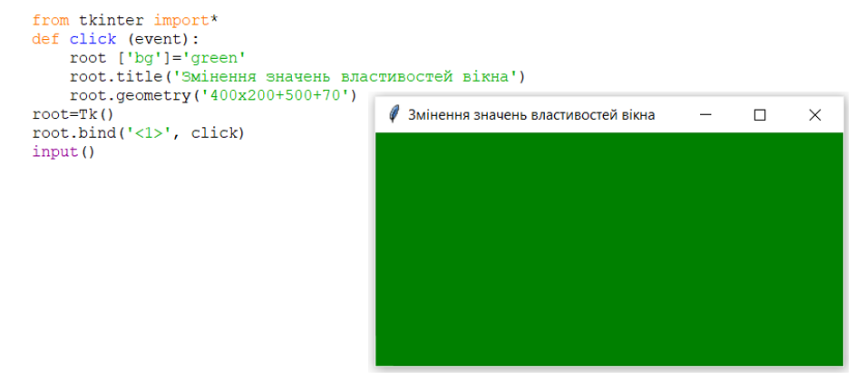
Сьогодні
14.12.2024
Події та їх обробники
Обробник події найчастіше записують на початку проєкту. На малюнку наведено приклад обробника події Click для вікна, під час виконання якого зміняться текст заголовка, розміри і положення вікна й результат виконання.

Slide 13
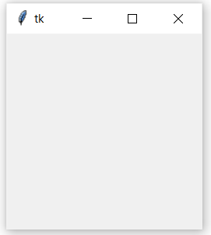
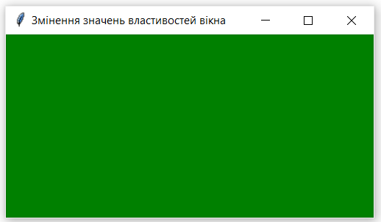
Сьогодні
14.12.2024
Події та їх обробники
Зверніть увагу! У вищенаведеному проєкті підпрограма - обробник події не повертає нічого в команду її виклику, тобто є процедурою. Після запуску проєкту на виконання потрібно дочекатися відкриття вікна та вибрати будь-яку його точку. Тим самим відбудеться подія Click для вікна та буде виконана процедура - обробник події, результатом виконання якої буде змінення кольору фону вікна, тексту в рядку заголовка, розмірів і положення вікна.

Slide 14

Сьогодні
14.12.2024
Події та їх обробники
Іноді потрібно під час опрацювання події встановити нове значення властивості об’єкта, яке обчислюється на основі поточного значення цієї самої властивості. Наприклад, потрібно, щоб після клацання лівої кнопки миші вікно опустилося на 50 пікселів, тобто слід збільшити відстань вікна від верхньої межі екрана на 50 пікселів. У такому разі потрібно отримати поточне значення відстані, змінити його на 50 і запам’ятати результат в окремій змінній, щоб установити нове положення вікна.

Slide 15
Сьогодні
14.12.2024
Події та їх обробники
Для отримання поточних значень розмірів і положення вікна використовують такі методи:
winfo_width() - (англ, window information - інформація про вікно) поточна ширина вікна;
winfo_height() - поточна висота вікна;
winfo_x() - поточна відстань лівої межі вікна від лівого краю екрана;
winfo_y() - поточна відстань верхньої межі вікна від верхнього краю екрана.
Наприклад, щоб дізнатися поточну відстань вікна з іменем root від верхньої межі екрана та збільшити її на 50, потрібно виконати команду:
t = root.winfo_y() + 50

Slide 16
Сьогодні
14.12.2024
Події та їх обробники
Щоб установити нове значення, потрібно в рядок параметрів метода geometry() замість числа підставити значення змінної. Для цього слід:
перед рядком параметрів увести символ f;
у рядку параметрів на місці, де потрібно вставити значення змінної, увести символи {}, а між ними ім’я змінної: наприклад, root.geometry(f‘300x200+500+{t} ’)
Щоб використати в команді значення кількох змінних, потрібно на всіх відповідних місцях увести символи {} з іменами відповідних змінних.

Slide 17
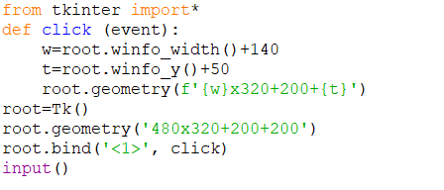
Сьогодні
14.12.2024
Події та їх обробники
Наприклад, для того щоб після настання події клацання лівої кнопки миші вікно опустилося на 50 пікселів униз, а його ширина збільшилася на 140 пікселів, можна виконати проєкт, наведений на малюнку.

Slide 18
Сьогодні
14.12.2024
Пригадайте
У яких ситуаціях під час вашої роботи з різними програмами з’являлися вікна повідомлень?
Які повідомлення ви бачили в таких вікнах?

Slide 19

Сьогодні
14.12.2024
Вікно повідомлень і його використання
Для виведення на екран у ході виконання проєкту текстових повідомлень можна використати спеціальне вікно - вікно повідомлень. У мові Python можна створити спеціальні вікна для виведення в них повідомлень різного призначення: інформаційне повідомлення, повідомлення-попередження, повідомлення про помилку та інші.

Slide 20


Сьогодні
14.12.2024
Вікно повідомлень і його використання
Щоб мати можливість відкривати у проєкті такі вікна з повідомленнями, потрібно приєднати до проєкту модуль tkinter.messagebox командою from tkinter.messagebox import *

Slide 21
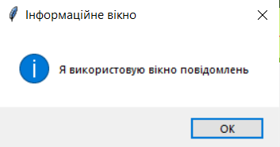
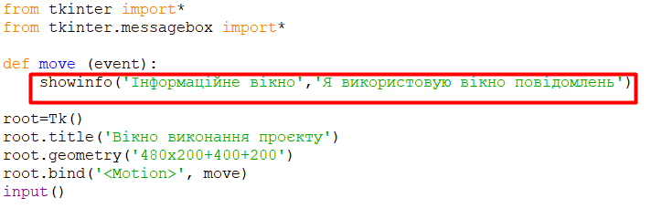
Сьогодні
14.12.2024
Вікно повідомлень і його використання
Щоб відкрилося інформаційне вікно зі значком , з певним текстом у заголовку вікна і з певним інформаційним повідомленням, потрібно використати команду showinfo(‘<текст у рядку заголовка>’, ‘<текст повідомлення>’) (англ. show info – показувати інформацію).
і

Slide 22

Сьогодні
14.12.2024
Вікно повідомлень і його використання
Команди відкриття вікон з повідомленнями інших призначень аналогічні. Наприклад, вікно з повідомленням-попередженням відкривається командою showwarning (значок на вікні ), а вікно з повідомленням про небезпеку - командою showerror (значок на вікні ).
!

Slide 23
Сьогодні
14.12.2024
Вікно повідомлень і його використання
Приклад проєкту з обробником події MouseMove для вікна проєкту з командою відкриття інформаційного вікна та результат його виконання наведено на малюнку.
Після ознайомлення з повідомленням потрібно закрити інформаційне вікно, вибравши кнопку ОК або кнопку закриття вікна. Тільки після цього можна закрити вікно виконання проєкту.

Slide 24
Сьогодні
14.12.2024
Вікно повідомлень і його використання
Зверніть увагу! В останньому прикладі використано подію MouseMove. У цьому випадку, якщо інформаційне вікно відкривається поверху вікна виконання проєкту, проєкт буде складно завершити, використовуючи мишу. Адже як тільки вказівник буде переміщуватися по вікну проєкту, наступатиме подія MouseMove і як результат запускатиметься на виконання обробник цієї події, який знову відкриватиме інформаційне вікно.
Тому закінчити виконання цього проєкту можна, натиснувши сполучення клавіш Alt + F4. Це сполучення клавіш можна використовувати для закриття вікна виконання будь-якого проєкту.
Alt
F4

Slide 25



Сьогодні
14.12.2024
Гімнастика для очей

Slide 26
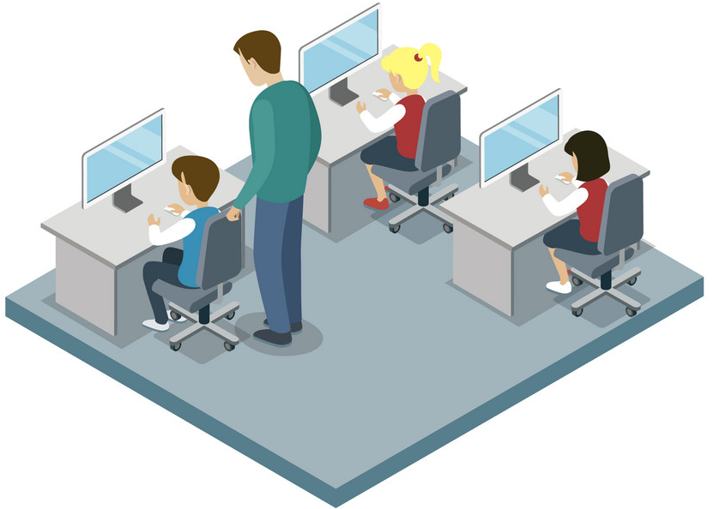
Сьогодні
14.12.2024
Працюємо за комп’ютером
  Робота з інструкційною карткою

Slide 27


Сьогодні
14.12.2024
Щоби відкрити інтерактивне завдання, натисніть на зелений прямокутник або наведіть камеру смартфона на QR-код.
Інтерактивне завдання

Slide 28

Сьогодні
14.12.2024
Підсумок
Які події можуть відбуватися з вікном під час виконання проєкту?
Що називають обробником події? Як пов’язати з подією її обробник?
Що називають методом об’єкта?
Як оформити обробник події в Python?
Якими командами можна змінити поточні значення властивостей об’єкта? Який їх загальний вигляд? Наведіть приклади таких команд.
Як відкрити вікно повідомлень? Для чого використовують такі вікна?

Slide 29

Сьогодні
14.12.2024
Домашнє завдання
Опрацювати у підручнику с. 101-109.

Slide 30



Сьогодні
14.12.2024
Рефлексія. “Плюс-мінус-цікаво ”
Все те, що сподобалось на уроці, що здавалося цікавим та корисним.
Все те, що не сподобалось, здавалося важким, незрозумілим та нудним.
Факти, про які дізналися на уроці, чого б ще хотіли дізнатися.

